Slide 1
Otimização de Armazenamento e Consulta
UNIVERSIDADE PRESBITERIANA MACKENZIE
CAROLINE MOREIRA DE SOUSA LIMA
RA 10749651
GUILHERME GONÇALVES DE MORAES RA 10748899
MARCELO HENRIQUE FRANCO DA SILVA
RA 10748813
MURILLO ANTÔNIO FERREIRA NARDI
RA 10749590
DATA COLLECTION E STORAGE

Slide 2
Introdução
O objetivo é demonstrar as possibilidades de otimização de custos e performance de leitura e gravação de arquivos utilizando Apache Spark e Iceberg a partir de uma base com grande volume de dados.
Base Utilizada
Metodologia
Chicago Crime Dataset
Base com quase 2 GB de tamanho, permitindo trabalharmos com algumas maneiras de otimizar a escrita e leitura de dados com técnicas de particionamento e compressão.
Criação de um notebook no Google Colab integrado ao Kaggle para consumo da base, carregamento da biblioteca SparkSession para criar a sessão com Iceberg e biblioteca Pandas para apoio na definição das políticas de Life Cycle.

Slide 3

Preparação da Base
Importação de Bibliotecas
SparkSession para iniciar a sessão com Iceberg
Shutil e OS para deleção e reconfiguração de pastas
KaggleHub para consumo de base via Kaggle
Pandas para preparo da base para life cycle
Matplotlib para criação de gráficos
Deleção prévia de pastas
Como o estudo roda em um notebook do Colab e o código cria pastas para armazenar a base e os arquivos particionados e comprimidos, adotamos uma estratégia de deleção prévia de arquivos para que o ambiente seja executado sempre em uma versão “limpa”
Criação de view particionada
Para podermos aplicar as devidas transformações de formato da base e recriarmos a tabela nos formatos Parquet e ORC, precisamos quebrar a base original em partições menores de até 128 MB. Isso permite ganharmos performance e otimizarmos o trabalho de compressão no ambiente do Colab.

Slide 4
Comparativo de Performance entre Formatos
Ao aplicar as devidas conversões de formato e aplicar as metodologias de compressão devidas, conseguimos economizar 68,8% de espaço em disco com o formato Parquet e 69,6% com o formato ORC, sendo o ganho de economia de espaço 2,5% maior no formato ORC.
No entanto, em questão de performance de leitura dos arquivos, foram realizados três testes distintos utilizando o spark.sql e em todos eles o formato Parquet se mostrou ser mais rápido.
Formato | Tamanho | Tx. Compressão | Teste Agr. Simples | Teste Agr. com WHERE | Teste Agr. com DISTINCT
Parquet | 598.05 MB | 68,8% | 1.4299 s | 1.7607 s | 9.4272 s
ORC | 583.49 MB | 69,6% | 4.5508 s | 4.4684 | 12.3001

Slide 5
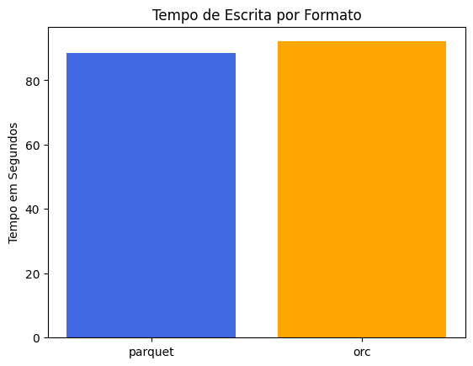
Performance de Escrita por Formato
O formato Parquet apresentou performance de escrita 9,5% mais rápida em comparação com o formato ORC.

Slide 6
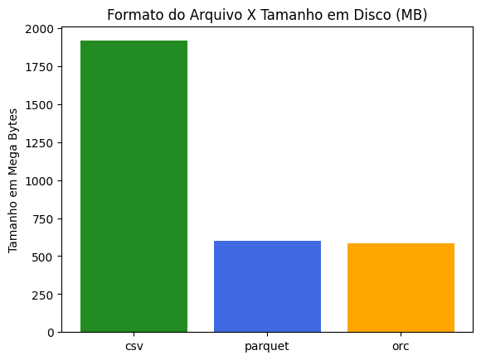
Espaço Ocupado em Disco
Ambos os formatos obtiveram boa performance em questão de otimização de espaço em disco, com o formato ORC sendo ligeiramente mais otimizado.

Slide 7
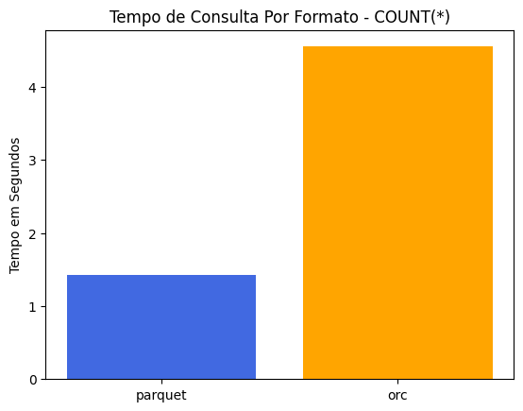
Performance de Leitura (COUNT *)
O formato Parquet foi 73,7% mais rápido que o formato ORC ao consultar os dados utilizando uma agregação simples em SQL.

Slide 8
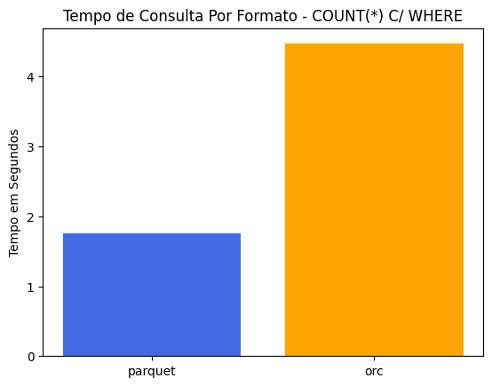
Performance de Leitura com WHERE
O formato Parquet foi 60,6% mais rápido que o formato ORC ao consultar os dados utilizando uma agregação com a função WHERE em SQL.

Slide 9
Política de Ciclo de Vida
Objetivos
Critério de segmentação
Armazenamento
> Reduzir custos de armazenamento dos arquivos ao definir políticas de transição entre camadas.
> Possibilitar alta performance de leitura para arquivos mais recentes e com maior frequência de acesso.
> Garantir acesso a dados históricos quando a consulta for necessária.
A separação dos dados foi feita com base no tempo desde o evento (data do registro). O campo da base utilizado foi a coluna “date”, que corresponde à data da ocorrência do incidente na base.
Com isso, definimos como métrica a ser empregada na política de ciclo de vida a diferença em meses em relação à data atual.
Todos os dados foram armazenados em:
> Formato: Parquet
> Compressão: Snappy
> Particionamento por ano e mês
Benefícios:
> Redução de espaço em disco
> Leitura mais eficiente (acesso seletivo)
> Facilidade de movimentação entre camadas
>

Slide 10
Política de Ciclo de Vida
Camada Hot
Dados gerados em até 6 meses. Camada caracterizada por alto volume de consultas e utilização em análises frequentes, com quebras diárias, semanais, mensais, bimestrais ou trimestrais. Dados nesta faixa de tempo são críticos para análises operacionais e tomada de decisão.
Total de Registros: 657.225
Armazenamento usado: 55.32 MB
Camada Warm
Dados gerados entre 6 e 12 meses. Camada caracterizada por leituras realizadas de maneira pontual. Dados nesta camada apresentam tempo de leitura maior, equilibrando custo de armazenamento com prioridade de acesso.
Total de Registros: 126.468
Armazenamento usado: 10.76 MB
Camada Cold
Dados gerados cima de 12 meses. Camada caracterizada por acesso raro e grande volume de dados e arquivos acumulados. Dados nesta camada têm baixo uso, mas precisam ser mantidos para histórico e auditoria.
Total de Registros: 7.717.208
Armazenamento usado: 758.41 MB

Slide 11
Conclusão
Eficiência de Armazenamento: A conversão do formato original para formatos colunares resultou em uma economia superior a 68% de espaço em disco. O formato ORC apresentou a maior taxa de compressão, sendo ligeiramente superior ao Parquet nesse quesito.
Superioridade de Performance do Parquet: Apesar do ORC ser mais eficiente em armazenamento, o formato Parquet demonstrou ser a melhor escolha para performance operacional. Ele superou o ORC em 9,5% na velocidade de escrita e foi mais rápido em consultas, chegando a uma performance 73,7% superior em agregações simples e 60,6% em consultas com filtros.
Recomendação Técnica: Para ambientes que utilizam Spark e Iceberg, no contexto da base utilizada, a combinação do formato Parquet com compressão Snappy e particionamento por tempo oferece o melhor equilíbrio entre velocidade de leitura/escrita e eficiência de custo para grandes volumes de dados.

